Slide 1
物理实验绪论

Slide 2
§1 测量误差及不确定度估算的基础知识
§2 实验数据有效位数的确定
§3 作图法处理实验数据
§4 最小二乘法处理实验数据
§5 电磁学实验基本仪器
§6 光学实验预备知识

Slide 3
§1-1 测 量
物理实验以测量为基础
测量分为直接测量和间接测量
如：电阻的测量（万用表，伏安法）
温度的测量（温度计，传感器）
任何测量都可能存在误差
(测量不可能无限准确)
Notes:
测量：以确定被测对象量值为目的的所有操作称为测量（测量对象、仪器、测量方法）。
----直接测量指无需对被测的量与其它实测的量进行函数关系的辅助计算而可直接得到被测量值的测量，如电桥法测电阻。
----间接测量指利用直接测量的量与被测量之间的已知函数关系经过计算从而得到被测量值的测量，如伏安法测电阻。
由于由于测量仪器、测量方法、测量环境、人员的观察力等种种因素的局限，测量是不能无限精确的，测量结果与客观存在的真值之间总是存在一定的差异，即存在测量误差。因此分析测量中产生的各种误差，尽量消除或减小其影响，并对测量结果中未能消除的误差作出估计，给出测量结果的不确定度就是物理实验和科学实验中必不可少的工作。
为此我们必须了解误差的概念、特性、产生的原因及测量结果的不确定度的概念与估算方法等的有关知识。

Slide 4
测量误差的定义和分类
误差dy＝测量结果 y －真值 Y_{t}
误差特性：
普遍性、误差是小量
误差的表示方法：
－绝对误差 dy －相对误差dy /Y_{t}
误差分类
－系统误差 －随机误差 （－粗大误差）
Notes:
被测值的真值是一个理想的概念，一般说来真值是不知道的。在实际测量中常用准确度高的实际值来作为约定真值，才能计算误差。

Slide 5
系统误差
定义：
在对同一被测量的多次测量过程中，绝对值和符号保持恒定或以可预知的方式变化的测量误差的分量。
产生原因：
由测量仪器、测量方法等带入
Notes:
系统误差产生原因：
①仪器本身的缺陷或没按规定条件使用仪器而引起的误差（又称作仪器误差）
例：电表的刻度不均匀---示值误差
等臂天平的两臂实际不等---机构误差
指针式电表使用前没调零---零位误差
大气压强计未在标定条件下使用引起的系统误差等
②测量所依据的理论公式本身的近似性、或实验条件不能达到理论公式的要求、或测量方法所带来的系统误差（又称作理论误差或方法误差）。
例：单摆运动方程小角度近似解引起的误差、伏安法测电阻时电表内阻引起的测量误差。

Slide 6
系统误差的分类及处理方法
未定系统误差：
要估计出分布范围（大致与 B 类不确定度Δ_{B} 当）
如: 螺旋测微计制造时的螺纹公差等
已定系统误差：必须修正
修正公式：测量结果－已定系统误差
Notes:
未定系统误差---绝对值和符号未定的系统误差分量
温度计、电表等的刻度不均匀等示制误差也是仪器误差的一部分。
已定系统误差---绝对值和符号已经确定的系统误差分量
电表等仪器的零位也可以先调整，再测量，就不需要修正了。

Slide 7
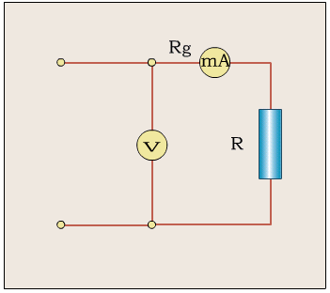
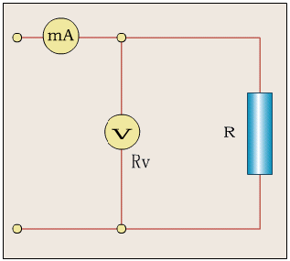
已定系统误差的修正
Notes:
可表述成：R₀=U/I R=R₀－R_{g}
适用于R>>R_{g}的情形。

Slide 8
随机误差
定义：
在对同一量的多次重复测量中绝对值和符号以不可预知方式变化的测量误差分量。

Slide 9
随机误差
产生原因：
实验条件和环境因素无规则的起伏变化，引起测量值围绕真值发生涨落的变化。
例如：电表轴承的摩擦力变动；
螺旋测微计测力在一定范围内随机变化；
估读不准；
操作读数时的视差影响;

Slide 10
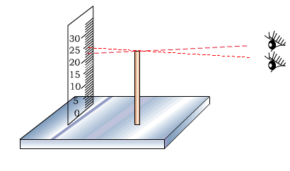
操作读数时的视差影响

Slide 11
随机误差的特点
①一般小误差出现的概率比大误差出现的概率大；
②多次测量时分布对称，具有抵偿性：
因此取多次测量的平均值有利于消减随机误差。
Notes:
针对误差分布单峰性而言有小误差出现的概率比大误差出现的概率大，其他均匀分布、两点分布则不是。

Slide 12
随机变量的分布——正态分布（Gauss）
大量相对独立微小因素共同作用下得到的随机变量服从正态分布。
P (x)
μ
x

Slide 13
随机变量的分布----正态分布（Gauss）
P (x)
简写为:
换写为：
表示真值落在(x－σ， x＋σ )区间
的概率为0.683，其它区间的概率为：
x
μ
μ -σ
μ +σ

Slide 14

随机变量的分布----正态分布（GUASS）
实验的任务是通过实际测量数据求μ、σ 。
可用 n 次测量值的 来估算μ、σ：
$$μ=x±S_{x} ξ=0.683$$
$$μ=\overline{x}±S_{\overline{x}}=\overline{x}±\frac{S_{x}}{\sqrt{n}} ξ=0.683$$
此时可用右式来表示实验结果

Slide 15

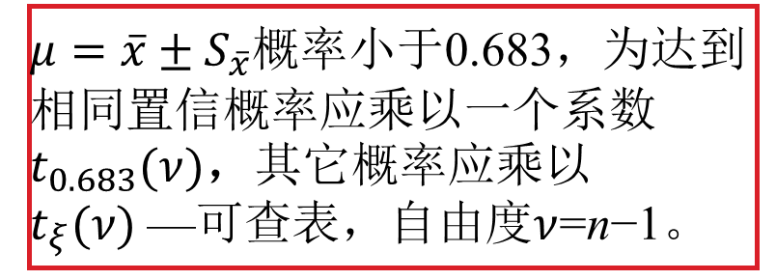

t分布
实际上$\frac{\overline{x}−μ}{S_{\overline{x}}}$不符合标准正态分布，而符合t 分布
$μ=\overline{x}±S_{\overline{x}}$概率小于0.683，为达到相同置信概率应乘以一个系数$t_{0.683}(ν)$，其它概率应乘以$t_{ξ}(ν)$—可查表，自由度$ν$=n−1。
P(x)
标准正态分布
t 分布(ν=5)
结果表示为：
$$μ=\overline{x}±{t_{ξ}(ν)S}_{\overline{x}}$$
$$μ=\overline{x}±{\frac{t_{ξ}(ν)}{\sqrt{n}}S}_{x}$$
x

Slide 16
随机误差的处理
假定对一个量进行了n次测量，测得的值为y_{i} (i =1, 2，… n)，可以用多次测量的算术平均值作为被测量的最佳估计值(假定无系统误差)
用标准偏差 S表示测得值的分散性
S按贝塞耳公式求出：
Notes:
s大，表示测得值很分散，随机误差分布范围宽，测量的精密度低；
s小，表示测得值很密集，随机误差分布范围窄，测量的精密度高；

Slide 17

随机误差的处理举例
例：用50分度的游标卡尺测某一圆棒长度L，6次测量 结果如下（单位mm）：
250.08，250.14，250.06, 250.10, 250.06, 250.10
则：测得值的最佳估计值为 $L=\overline{L}$ $=250.09mm$
测量列的标准偏差 $S=\sqrt{\frac{\sum{{\left(L_{i}−\overline{L}\right)}^{2}}}{n−1}}=0.03mm$

Slide 18
完整的测量结果表示
完整的测量结果应表示为：
以电阻测量为例
测量对象 测量对象的量值 测量的不确定度 测量值的单位
Y = y ± Δ 表示被测对象的真值落在（y− Δ ，y + Δ ）范围内的概率很大， Δ的取值与一定的概率相联系。

Slide 19
§1-2 测量误差与不确定度
不确定度表示由于测量误差存在而对被测量值不能确定的程度。不确定度是一定概率下的误差限值。
不确定度反映了可能存在的误差分布范围，即随机误差分量和未定系统误差的联合分布范围。
由于真值的不可知，误差一般是不能计算的，它可正、可负也可能十分接近零；而不确定度总是不为零的正值，是可以具体评定的。

Slide 20

直接测量量不确定度的估算
总不确定度分为两类不确定度：
A 类分量Δ_{A} ——多次重复测量时用统计学方法估算的分量；
B 类分量Δ_{B} ——用其他方法（非统计学方法）评定的分量。
这两类分量在相同置信概率下用方和根方法合成总不确定度：
$Δ=\sqrt{Δ_{A}^{2}+Δ_{B}^{2}}$
（我校物理实验教学中一般用总不确定度，置信概率取为95%）

Slide 21

直接测量量不确定度的估算
简化处理方法：
－A 类分量Δ_{A} 的估算：${∆_{A}=t_{ξ}\left(ν\right)S}_{\overline{y}}=\frac{t_{ξ}\left(n−1\right)}{\sqrt{n}}S_{y}$
$S_{y}=\sqrt{\frac{\sum{{\left(y_{i}−\overline{y}\right)}^{2}}}{n−1}}$
置信概率95%的$t$因子可以查表
－B 类分量Δ_{B}= Δ_{仪} ： 认为 Δ_{B} 主要由仪器误差来决定
－不确定度合成：
$Δ=\sqrt{Δ_{A}^{2}+Δ_{B}^{2}}=\sqrt{{\left(\frac{t}{\sqrt{n}}S_{y}\right)}^{2}+Δ_{仪}^{2}}$

Slide 22

直接测量量不确定度的估算
结果表示：
——以测量列 y 的平均值再修正掉已定系统误差项 y₀ 得到被测对象的量值。
——由A、B 类不确定度合成总不确定度
则： $Y=(\overline{y}−y_{0})±\sqrt{{\left(\frac{t}{\sqrt{n}}S_{y}\right)}^{2}+Δ_{仪}^{2}}$

Slide 23
间接测量量的不确定度合成
实用公式
Notes:
间接测量的结果是由直接测量结果根据一定的数学公式计算而来，直接测量结果的不确定度必然会影响到间接测量结果，这种影响的大小也可由相应的数学式子来反映。
设间接量Y与各相互独立的直接量x_{i} (i=1，2，…，n)间的函数关系为：
Y = f (x₁，x₂，…，x_{n})
根据微分推导，各直接量x_{i}的不确定度Δ_{xi}对Δ_{Y}的贡献为...,对Δ_{Y}/Y的贡献为...
考虑不确定度合成的统计性质，各个量的贡献按方和根形式合成间接量的不确定度，则间接量Y的总不确定度Δ_{Y}可由所给方程求得

Slide 24
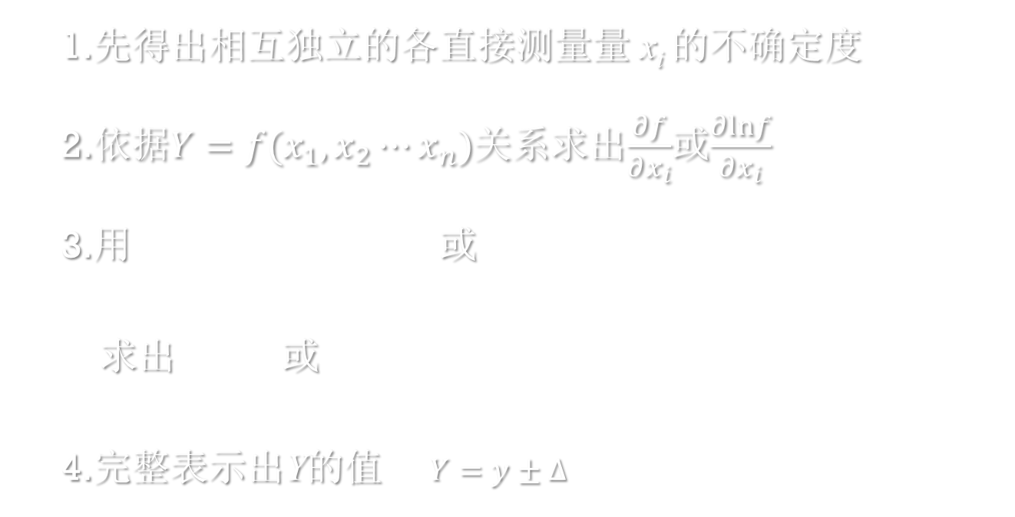
间接测量量的不确定度合成过程
1.先得出相互独立的各直接测量量 x_{i} 的不确定度
2.依据$Y=f(x_{1},x_{2}⋯x_{n})$关系求出$\frac{∂f}{∂x_{i}}$或$\frac{∂lnf}{∂x_{i}}$
3.用 或
求出 或
4.完整表示出Y的值 $Y=y±∆$

Slide 25
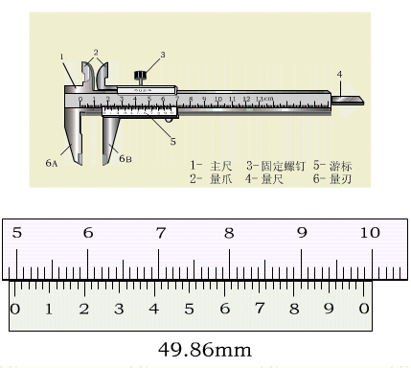
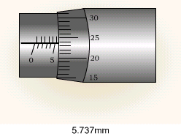
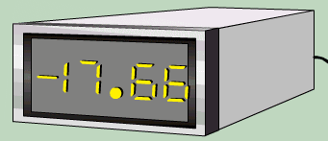
1. 直接测量量的读数应反映仪器的准确度
§2 实验数据有效位数的确定

Slide 26
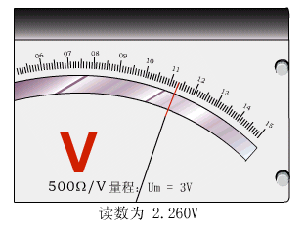
直接读数注意事项
注意指针指在整刻度线上时读数的有效位数。

Slide 27
2. 中间运算结果的有效位数
用计算器进行计算时中间结果可不作修约或适当多取几位（不能任意减少）。
加减运算的结果末位以参与运算的末位最高的数为准。
如 11.4+2.56=14.0
75-10.356=65
乘除运算结果的有效位数，可比参与运算的有效位数最少的数多取一位。
如 4000×9=3.6×10⁴
2.000÷0.99=2.00

Slide 28
3. 测量结果表达式中的有效位数
总不确定度Δ的有效位数取2位（首位3以上可取1位）
例 ：估算结果 Δ=0.548mm时，Δ=0.55mm或Δ=0.5mm
Δ=1.37 Ω时， 取为Δ=1.4Ω
被测量值有效位数的确定
Y＝y±Δ中,被测量值 y 的末位要与不确定度Δ的末位对齐
最终结果为：V=(9.44±0.08)cm³

Slide 29
图例如右: 用坐标纸作图； 图名、轴、点、线（光滑连线，极特殊时才能连折线）、线上特征点标注与参数计算。
§3 作图法处理实验数据
I (mA)
20.00
18.00
B(7.00,18.58)
16.00
14.00
12.00
10.00
由图上A、B两点可得被测电阻R为：
8.00
6.00
4.00
A(1.00,2.76)
2.00
0
U (V)
1.00
2.00
3.00
4.00
5.00
6.00
7.00
8.00
9.00
10.00
电阻伏安特性曲线

Slide 30
1. 多个图线在一个坐标系下时，实验点符、线型要有区别以示区分（如同一样品多个条件下的测试、多个样品的测试，画在一个坐标系下以清楚地做比较）。 2. 自变量相同但因变量不同的图线需要画在一张图上时可以左右各有一个纵轴。 3. 特殊情况下坐标轴可以取对数

Slide 31
§4 最小二乘法处理实验数据
用最小二乘法进行直线拟合优于作图法。
最小二乘法最佳经验公式 y = a+bx 中a、b的求解 :
实验数据:(x_{i}，y_{i}，i =1，2…n)，设x、y 满足直线关系式： y =f(x)=a+bx
当所测各y_{i}值与拟合直线上各估计 值 f (x_{i})= a+bx_{i}之间偏差的平方和最小
即可得最佳拟合公式
解得

Slide 32
§4 最小二乘法处理实验数据
相关系数r ：
r 表示两变量之间的函数关系与线性的符合程度，r∈[-1，1]。|r|→1，x、y 间线性关系好， |r|→0 ，x、y 间无线性关系，拟合无意义。
物理实验中一般要求 r 绝对值达到0.999以上。
其中

Slide 33


§4 最小二乘法处理实验数据
截距a、斜率b的不确定度与很多因素有关，如实验数据的多少、实验数据之间的关系与直线关系的符合程度（即相关系数）等等，计算时用到的主要公式有:
$$∆_{a}=t{∙s}_{a}$$
其中t因子自由度为n-2
$$∆_{b}=t{∙s}_{b}$$

Slide 34
§4 最小二乘法处理实验数据
未估计不确定度时， a、b、r有效位数简化按以下规则处理:
截距 a 末位至少与因变量 y_{i} 末位取齐
斜率 b 有效位数至少与自变量 x_{i} 的有效位数一致
相关系数 r 至少保留一个非9的数字
其它：
许多非直线函数的拟合可以转化为直线做最小二乘法求解。
可以用计算器、计算机应用如Excel、Origin、Mathmatic、Matlab等来进行最小二乘线性拟合。

Slide 35
§5 电磁学实验基本仪器
电源
滑线变阻器
电阻箱
电路接线规则

Slide 36
§6 光学实验预备知识
光学元件操作注意事项
共轴的调整
消视差

